Slide 1
НАУКА и культура в жизни человека
Семинар-практикум
«Развитие навыков письменной речи школьников в условиях современной образовательной среды: подготовка к итоговому (декабрьскому) сочинению»
Направление №3
учитель
русского языка и литературы
высшей квалификационной категории
Позднякова Татьяна Михайловна,
Государственное бюджетное общеобразовательное учреждение города Москвы «Школа № 1512 имени Героя Советского Союза Алии Молдагуловой»

Slide 2
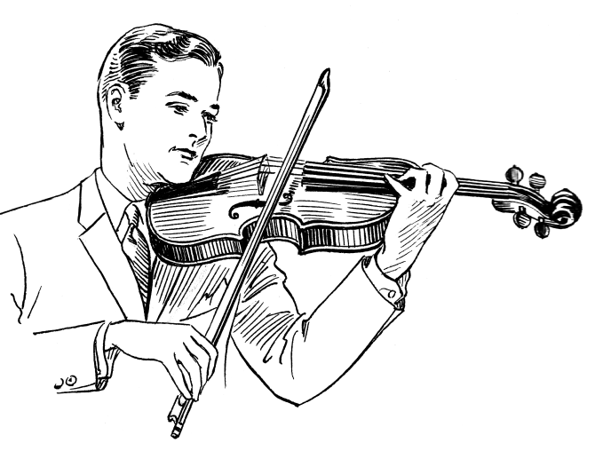
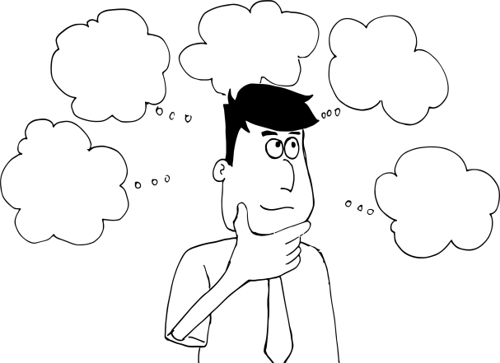
Раздел "Природа и культура в жизни человека" включает следующие подразделы:
2) Наука и человек
3) Искусство и человек

Slide 3
Официальный комментарий ФИПИ
Темы раздела:
 связаны с философскими, социальными, этическими, эстетическими проблемами, вопросами экологии;
 нацеливают на рассуждение об искусстве и о науке, о феномене таланта, ценности художественного творчества и научного поиска, о собственных предпочтениях или интересах в области искусства и науки, о языке (в том числе родном) и языковой культуре;
 касаются миссии художника и ответственности человека науки, значения великих творений искусства и научных открытий (в том числе в связи с юбилейными датами), важности;
 позволяют осмысливать роль культуры в жизни человека, связь языка с историей страны, важность бережного отношения к языку, сохранения исторической памяти и традиционных ценностей;
 побуждают задуматься о взаимодействии человека и природы, направлениях развития культуры, влиянии искусства и новых технологий на человека.

Slide 4
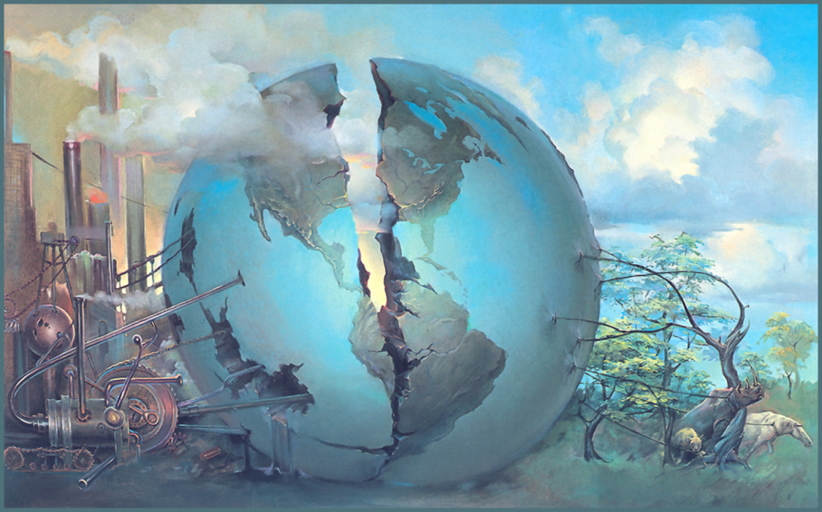
2) Наука и человек

Slide 5
Современную жизнь невозможно представить без технологий – величайшего достижения цивилизации.
Научно-технический прогресс повлиял на все сферы человеческой деятельности благодаря чему создались совершенно новые условия жизни, в которых молодое поколение чувствует себя, как рыба в воде, а старшее – старается угнаться в меру своих возможностей.
При этом технологии влияют на людей не только внешне, но и внутренне, создавая портрет современного человека.

Slide 6
Основные аспекты направления
Рассуждение о науке Рассуждения о ценности научного поиска, о собственных предпочтениях и интересах в области науки Ответственность человека науки Смерть человеческого взаимодействия

Slide 7
Рассуждение о науке Рассуждения о ценности научного поиска, о собственных предпочтениях и интересах в области науки

Slide 8
Темы направления

Slide 9
Темы направления
350. Какие опасности таит в себе технический прогресс? (май 2020)
201. Неизбежен ли конфликт природы и цивилизации? (декабрь 2021)
202. В чём Вы видите пользу и вред технологического прогресса? (декабрь 2021)
204. Должен ли учёный думать о последствиях своих открытий? (декабрь 2021)
208. От чего предостерегают человечество антиутопии? (декабрь 2021)
222. Почему достижения прогресса, дающие человеку удобства и комфорт, могут быть опасны для человечества? (февраль 2022)
231. Может ли научное открытие представлять опасность для человека и человечества? (февраль 2022)
233. Какими нравственными качествами должен обладать современный учёный? (февраль 2022)
244. Человек науки – каким он должен быть? (май 2022)
245. Как защитить Землю от негативных последствий технического прогресса? (май 2022)
251. Нужны ли нравственные ограничения для научного исследования? (май 2022)

Slide 10
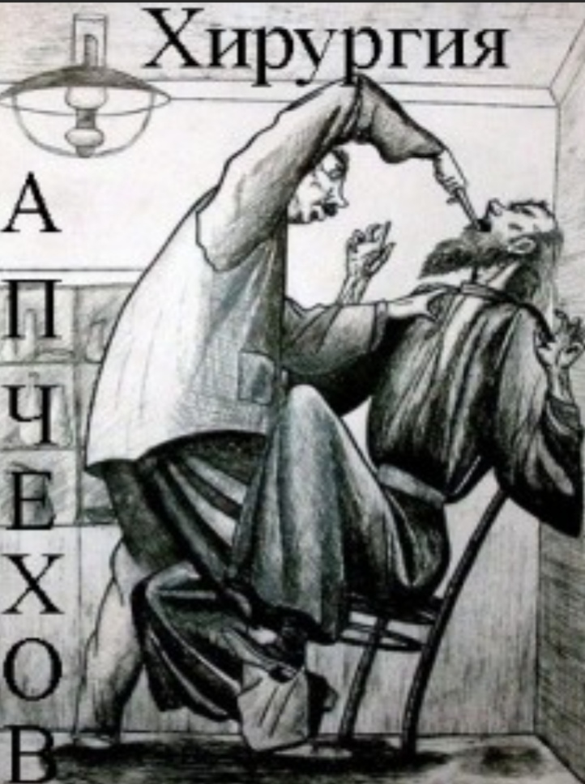
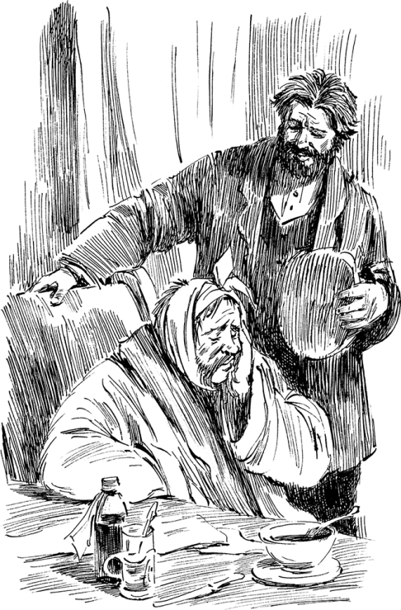
Для чего необходим прогресс?
Наука должна служить обществу и улучшать жизнь людей, особенно это касается медицины. Рассказ А. П. Чехова «Хирургия» показывает, насколько важны знания для врача. Фельдшер Курятин измучил своего пациента, пытаясь вырвать ему зуб. У пациентов в сельской местности нет выбора, поэтому им остаётся только терпеть. Однако врач как человек, который напрямую влияет на состояние человека, обязан постигать медицинскую науку более тщательно. К сожалению, Курятин об этом не заботился, считая, что и так сойдёт. В результате вырван был не тот зуб.
В другом рассказе «Лошадиная фамилия» врач оказался профессионалом и помог своему пациенту вылечиться. Пока больной искал народного целителя и готов был терпеть боль вплоть до встречи с магом, врачебная помощь была близко и могла избавить его от недуга.
Это и есть главная функция прогресса — облегчение и усовершенствование жизни людей.

Slide 11
Ложная и истинная наука, определяющая ход прогресса
Ироническое отношение к науке показал В.Пелевин в романе «Искусство лёгких касаний». Вторая часть романа, одноименная названию, представляет собой рецензию на книгу историка Голгофского. Этот ученый развивает теорию о существовании особенных слов, которые могут менять сознание целых народов. Он считает, например, что особые слова, которые распространяются в соцсетях, развивают излишнюю толерантность. Теория звучит как крайне сомнительная, однако такое произведение публикуют, оценивают и анализируют. Здесь поднимается вопрос подлинной науки и ложной. Ради собственного продвижения некоторые учёные занимаются не исследованиями, а скандалами. И это одна из проблем современной науки. Ведь новая мысль порождает направление прогресса, определяет будущее, а лженаука искажает его, ведет человечество по ложному пути.

Slide 12
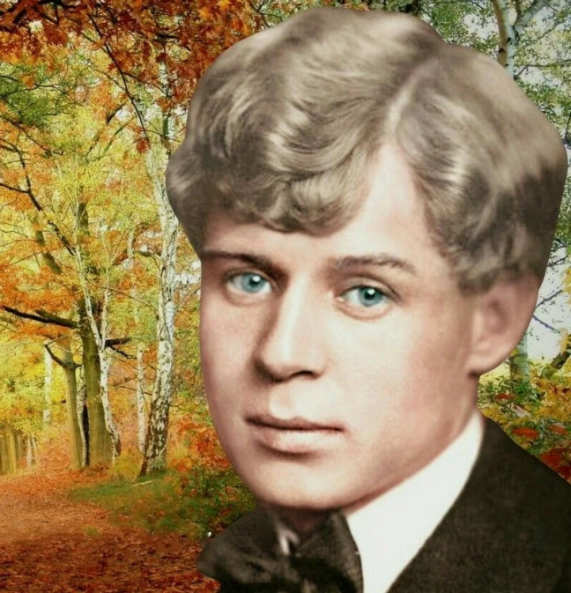
Трубит, трубит погибельный рог!
Никуда вам не скрыться от гибели,
Никуда не уйти от врага.
В поэме С.А. Есенина «Сорокоуст» показаны произошедшие в обществе изменения: из-за создания и популяризации машиностроения люди за «кожу и мясо» коней, которые раньше ценились и береглись, теперь покупают паровоз. Автором продемонстрирован технический прогресс, который становится причиной конфликта между уходящей патриархальной деревней и новым «железным» городом.
Через метафоричный образ жеребенка, который скачет за железным поездом, пытаясь его догнать, показана победа поезда с «железным брюхом» и «лапами чугунными».
Используя прием контраста, С.А. Есенин демонстрирует, что «конь стальной победил коня живого».
Лирический герой называет поезд «страшным вестником» и «скверным гостем.
Лирический герой отрицательно относится к «электрическому восходу» и «стальной лихорадке».
В поэме выражается мысль о том, что развитие бесчувственной техники, которую автор называет «врагом», ведет человечество к гибели.

Slide 13
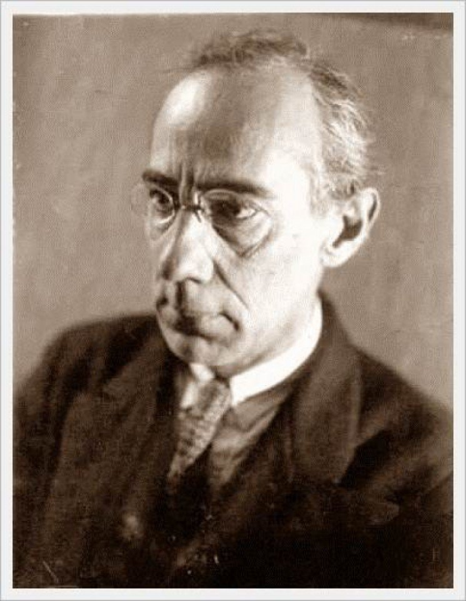
Всегда ли люди понимают и принимают прогресс?
К сожалению, люди очень консервативны и не всегда могут понять и принять прогресс. Например, доктор Сальватор из повести А. Р. Беляева «Человек-амфибия» спас человека, обогатил его уникальными способностями, но от общества получил лишь осуждение и непонимание за свой подвиг. Доктор пытался вывести живых существ, приспособленных к любым условиям. Он пересадил жабры больному мальчику Ихтиандру, и тот стал человеком-амфибией, который мог жить в воде и на суше. Окружающие не могли понять гуманитарных стремлений доктора. Педро Зурита хотел поймать Ихтиандра и заставить доставать со дна жемчуг. Его не беспокоят никакие научные прорывы, главное – нажива, прибыль, которую может принести Ихтиандр. Конец истории печален: доктор Сальватор в тюрьме, а Ихтиандр в изгнании. Учёные могут быть не поняты и не приняты обществом, несмотря на высокие цели их исследований.
Подчас люди попросту оказываются неготовыми к научным прорывам.

Slide 14
Чрезмерная зависимость от технологий
Хотя технологии, несомненно, способны нас многому научить, чрезмерная зависимость от них может снизить наш интеллект. Сегодня существует множество примеров того, как водители слепо следуют инструкциям GPS в реках и канавах. Уже есть люди, которые не могут писать без использования текстового редактора, и те, кто не может выполнять простые математические задачи без калькулятора.

Slide 15
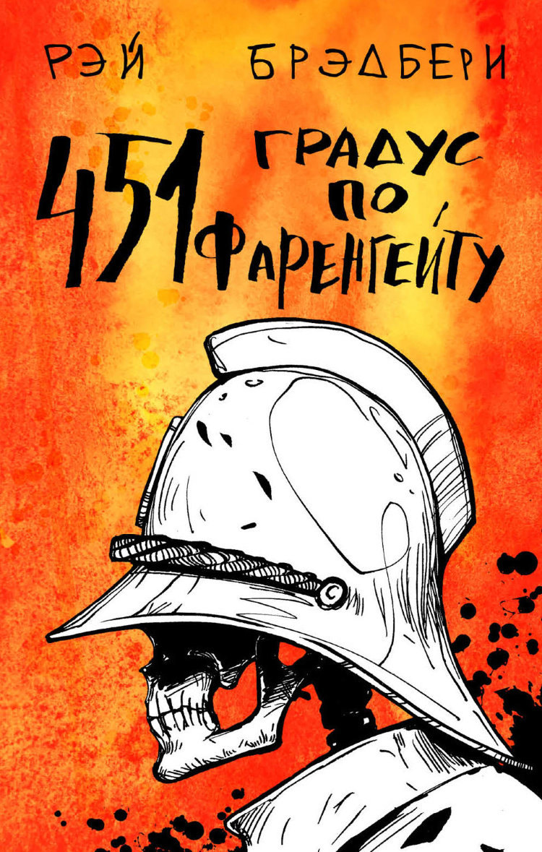
Влияние технологий на жизнь общества
Знаменитый фантаст и гениальный мыслитель Рэй Бредбери в романе “451 градус по Фаренгейту” демонстрирует сокрушительное влияние технологий на человека.
Зависимость от телевидения, с которой сталкивается жена главного героя, является лишь малейшим примером того, как воздействует прогресс на слабые умы. Но если несчастная Милдред не вредит никому, кроме себя, то ее муж Гай Монтэг занимается тем, что уничтожает прошлое в угоду новой, прогрессивной цивилизации.
Главный герой работает пожарным, но необычным, а «специального назначения». Гай должен сжигать книги, которые оказались под запретом в прогрессивном обществе. Если бы не случайная встреча, изменившая его мировоззрение, то он приложил бы все усилия, чтобы потомки не узнали о прошлой жизни, в которой технологии не занимали центральное место в жизни человека.
Рэй Бредбери поднимает важный вопрос о том, что цивилизация подчиняет себе людей, превращая их в послушных винтиков системы, которым не нужно думать самостоятельно, ведь за них это сделают компьютеры, телевизоры и различные «гаджеты», как сказал бы современный человек.

Slide 16
Какие люди способны стать двигателями прогресса?
Андрей Штольц, герой романа И. А. Гончарова «Обломов», стремился к деятельности, хотел принести пользу обществу. Это невозможно без образования, научных знаний. И Андрей жадно учился, трудился над тем, чтоб получить как можно больше информации и навыков в разных сферах. Штольц стал образованным человеком и смог достичь успеха. Благодаря трудолюбию и тяге к знаниям герой занимает высокое положение в обществе и получает дворянский чин. Несмотря на то, что современный человек уже не стремится быть дворянином, не изменилось одно: наука и знания (если они применяются на практике) помогут поменять мир к лучшему, подарят независимость. Андрей открыл свое дело и сделал нашу страну более передовой, ведь развил международную торговлю. Такие деятельные, умные и целеустремленные люди, как он, двигают мир вперед.

Slide 17
Почему люди отстают от цивилизации?
К сожалению, многие люди не хотят развиваться и замыкаются в собственном скудоумии. Им куда проще плыть по течению и пользоваться достижениями других. Например, Митрофанушка, герой комедии Д. И. Фонвизина «Недоросль», является символом невежества и глупости. Его обучение лишь только для вида, он ничего не знает и не запоминает. Такое постижение науки абсолютно бессмысленно, оно высмеивается и порицается автором. «Не хочу учиться, а хочу жениться,» – говорит Митрофан. Научное знание крайне важно, его постижение не может восприниматься как тяжкая обязанность, оно делает людей гуманнее – об этом говорит автор, показывая Митрофанушку жалким и ничтожным тираном. Главная проблема, которая тормозит развитие мира, заключается в нежелании людей учиться и идти в ногу со временем. Такие Митрофанушки, которые замыкаются в своем невежестве и подставляют ножку прогрессу, показывают деградацию общества.

Slide 18
Как обучение людей способствует техническому прогрессу?
Евгений Базаров, герой романа И.С.Тургенева «Отцы и дети», занимается естественными науками. Причем он предпочитает не теоретические, а практические знания. По мнению Базарова, наука должна быть применима к жизни, иначе она ничего не стоит. Несмотря на свои радикальные воззрения, Евгений действительно постиг медицину, чтобы лечить людей, приносить пользу обществу. Приехав в родителям, он начал помогать местным жителям и исцелять их современными методами. Его образование нашло применение в жизни: он смог поднять уровень медицины в своем регионе. Наука должна служить каждому человеку. Этот подход в современном обществе не вызывает удивления, ведь главный запрос в каждом обучении – применимость знаний в жизни. Чем больше мы учимся, тем лучше и масштабнее будет наш вклад в развитие прогресса.

Slide 19
Н.С. Лесков, «Левша». Прогресс делает жизнь людей лучше, увеличивает наше благосостояние и обеспечивает нас всем необходимым для здоровья, материального преуспеяния и комфорта. Так, в Англии, куда уехал тульский мастер вместе с делегацией, у чиновников были возможности предложить умельцу достойные условия для работы. Левше пообещали высокую зарплату, свое жилье и даже супругу, лишь бы он остался. Англичане жили очень обеспеченно, поэтому для них это предложение было в порядке нормы. В их стране техническое развитие было на высоком уровне: у английских мастеров, в отличие от Левши, были микроскопы и другие приспособления для качественного труда. Они не получали побои в случае неудач и не прозябали в нищете, пока царь о них не вспомнит. В России никаких условий для создания прогресса в науке и технике не было, зато запросы правящей элиты к народу были выше, чем в Европе. Почему так сложилось? А потому что в Англии правительство выделяло деньги на развитие прикладных сфер деятельности, а в России никто об этом не думал, пока зависть не подстегнула. Благосостояние этой европейской страны напрямую было связано с тем, как там были расставлены приоритеты. Прогресс поощрялся и финансировался, поэтому уровень жизни рос.

Slide 20
Ответственность человека науки

Slide 21
Почему достижения прогресса, дающие человеку удобства и комфорт, могут быть опасны для человечества?
В романе Д. Киза «Цветы для Элджернона» показано, что наука дошла до такого уровня развития, что докторам Штраусу и Немуру удалось провести научный эксперимент, в ходе которого были повышены умственные способности центрального персонажа Чарли Гордона, который с рождения был умственно отсталым человеком. Первоначальные результаты научного эксперимента действительно поражают: с каждым днем Чарли Гордон становился умнее. Теперь он имел возможность жить обычностью жизнью, которой он был лишен. Лишь в тридцатидвухлетнем возрасте главный герой мог понимать окружающую действительность и общаться с другими людьми как с равными. Д. Киз показывает, что Чарли Гордон благодаря оперативному вмешательству получил те возможности, которые всю его жизнь были скрыты от него. Однако в романе выражается мысль о том, что проекты научно-технического прогресса могут принести человечеству не только пользу, но и вред. Докторам Штраусу и Немуру удается повысить интеллектуальные способности Чарли Гордона, но то, что они повышаются с каждым днем, становится для центрального персонажа настоящим несчастьем. Он вновь теряет возможность общаться с окружающими его людьми, но если раньше он не дотягивал до умственного развития других, то теперь остальные люди казались Чарли Гордону глупцами. Ставшему гением главному герою было сложно найти общий язык с людьми со средними умственными способностями. Из-за этого, а также из-за того, что Чарли Гордон понимал психологию людей, он не мог стать счастливым, так как окружающая действительность была слишком несовершенной, что не могло не беспокоить главного героя. В романе описаны внутренние переживания главного героя, который вспомнил, как все детство стремился стать умным, чтобы мать гордилась им, чтобы она никогда не попрекала его и не злилась на него. Еще больший вред научный эксперимент принес для Чарли Гордона, когда тот резко начал терять появившиеся в результате операции умственные способности. Как центральный персонаж быстро стал гением, так же быстро он вернулся в прежнее состояние. Автор показывает, что научный эксперимент сначала дал человеку шанс на обычную жизнь, а затем отобрал его. Пытающиеся бороться с самой природой Чарли Гордона доктора Штраус и Немур не смогли одержать победу, только причинив подопытному внутренние терзания во время эксперимента.

Slide 22
Может ли научный прогресс привести к катастрофе?
М.А. Булгаков, «Роковые яйца». Результаты научных открытий могут быть непредсказуемы и даже опасны. Об этом рассказывает М. А. Булгаков в повести «Роковые яйца». Профессор Персиков придумал луч, который провоцировал бурный рост, но повышал агрессию живых существ. Провести качественные исследования ему не дали, изобретение попало в руки заведующего совхоза Рокка. Он решил вывести устойчивых к болезням цыплят с помощью особого луча, не задумываясь о последствиях. Ещё и куриные яйца перепутали со змеиными. И вывелись не свирепые цыплята, а анаконды и другие рептилии. Только к зиме этих существ победили, и то благодаря морозу. Фантастическая история показывает, что наука требует тщательного и аккуратного отношения, с применением открытий нельзя торопиться, иначе может произойти катастрофа.

Slide 23
Верно ли, что наука всесильна?
Наука не всесильна и нельзя с ее помощью сделать все, что угодно, презрев законы природы. Об этом говорит М. А. Булгаков в повести «Собачье сердце». Шариков, которого известный ученый сделал из собаки, настоящим человеком все равно не становится и продолжает бросаться на кошек. Несмотря на старания профессора Преображенского, эксперимент оказался неудачным, и пришлось все вернуть обратно. Кроме темы науки, здесь проводится аналогия с только что появившимся советским государством, у которого был схожий подход: убрать все и переделать по своему усмотрению. И это также не принесло результата. Наука может ошибиться, но важно признать свои ошибки вовремя, как и сделал герой.

Slide 24
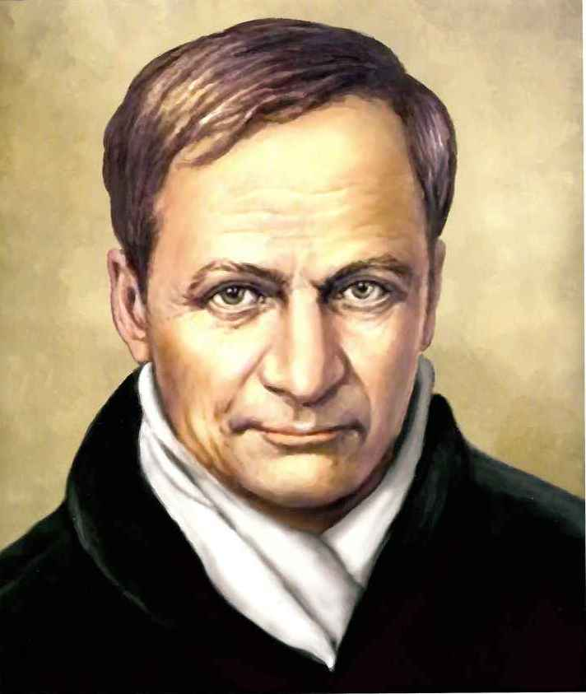
Как новые технологии помогают решать глобальные мировые проблемы?
А. Платонов в рассказе «Песчаная учительница» показал практическое применение новых технологий и знаний в решении глобальных проблем. Главная героиня приехала в пустыню, чтобы преподавать в школе, но со временем убедилась, что местным жителям не до просвещения. Они не жили, а выживали, потому что на их родине не было воды, еды, дров — ничего для создания быта. Дома и скудные посевы постоянно заносил песок, и люди только и делали, что откапывали свои жилища. Тогда Мария Нарышкина решила изучить вопрос с научной точки зрения и переделать программу. Она начала читать лекции на темы, близкие обитателям пустыни. В школу потянулись и взрослые. Общими усилиями герои посадили деревья, оградили поселок от песка, нашли способ получать воду. Такова сила прогресса: человек может преобразить мир и сделать место, непригодное для жилья, плодородным и процветающим.

Slide 25
Смерть человеческого взаимодействия
Будущая опасность, которая нас ожидает, – это проблема, с которой мы начинаем сталкиваться уже сегодня. Появление социальных медиа ограничивает взаимодействие между людьми.
Вы бы предпочли купить что-то онлайн или использовать машину, а не общаться с другими людьми? Всегда ли текстовые сообщения лучше, чем разговаривать по телефону?
Как дети следующего поколения цифровой эпохи будут взаимодействовать с другими?
Есть даже биологические эффекты, которые возникают из-за отсутствия человеческого общения

Slide 26
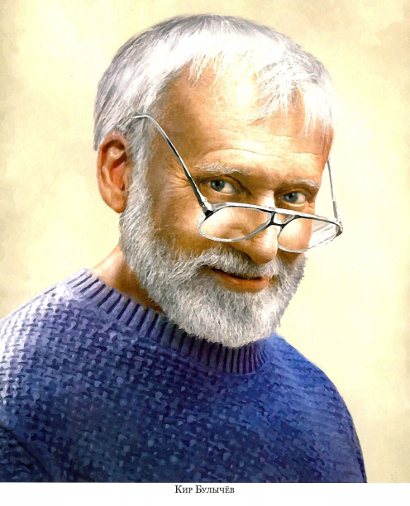
Как развитие технологий влияет на общество?
К. Булычев в повести «Приключения Алисы» рассказывает о фантастическом мире научного прогресса. Здесь люди запросто летают в космос и путешествуют по разным планетам. Алиса и ее отец полетели в космическую экспедицию, чтобы привезти животных с разных планет. Они занимаются благими делами, используя новые знания. Благодаря прогрессу герои могут охранять редких животных в любой точке галактики. Однако научные знания становятся не только достоянием каждого, но и причиной преступлений. Например, космические пираты охотятся за формулой абсолютного топлива и используют новые достижения цивилизации для незаконного обогащения. Таким образом, наука может подарить человечеству широкие возможности, если относиться к открытиям обдуманно и бережно, но она же дает новое оружие тем, кто настроен агрессивно и враждебно. Технологии дают возможности, но как их использовать, решает только сам человек, и в этом смысле они никак не влияют на нашу истинную природу.

Slide 27
Е. Замятин в антиутопии «Мы» показал опасность прогресса. Технические новшества в обществе будущего могут поспособствовать полному порабощению человека в государстве. Тотальный контроль, машины для избавления от фантазии и свободы воли, изощренные пытки, средства для слежки и шантажа — все это сковывает личность и лишает ее всех прав. Главный герой Д-503 в финале был лишен воли и способности мыслить самостоятельно, а потому предал свои оппозиционные идеи и стал лишь винтиком в государственной машине. То есть у человека отняли его личность и свели его значение до базовой функции. Это не было бы возможно без научного прогресса и технической революции, которые были направлены против своих создателей.

Slide 28
О. Хаксли «О дивный новый мир»
Не секрет, что прогресс имеет и недостатки, и достоинства. Разберем и те, и другие на примере антиутопии «О дивный новый мир». Эра Форда подарила людям множество новых возможностей, которые очень облегчили бы нам жизнь: были побеждены все болезни, старость, войны, конфликты, бедность. Все граждане получали все необходимое для благосостояния. Даже инакомыслящим были предоставлены в распоряжение отдельные острова, где они могли реализовывать свои исключительные способности. Никаких репрессий, никаких гонений, все демократично. В то же время технические достижения искоренили в людях почти все человеческие качества, сделали большинство из них программируемыми биороботами. Не осталось семей, любви, дружбы, искусства, таланта. Примитивные передачи и сома заменили им все духовные искания и эстетические взгляды. В обитателях нового мира не было индивидуальности. Это и есть минусы прогресса.

Slide 29
Другую сторону технического прогресса описывает польский писатель Януш Вишневский в популярном романе “Одиночество в сети”. Его герои используют возможности цифровых технологий для межличностного общения, не задумываясь об опасности погрузиться в мир виртуальной реальности, позабыв о существовании реальности.
В романе мужчина и женщина знакомятся онлайн и влюбляются по переписке, создавая историю любви, которой на самом деле не существует. В виртуальном пространстве воплощаются в жизнь любые фантазии и желания, в то время как в реальной жизни ничего не происходит. По сути два человека тратят драгоценное время на иллюзии, придумывая реальность, как герои “Матрицы”, пока их настоящая жизнь проходит мимо, бессмысленно и бесцельно. Януш Вишневский акцентирует внимание на том, как легко принять реальность за фантазию, особенно при помощи цифровых технологий.

Slide 30
Заключение
Современные технологии облегчают жизнь человека, но вместе с тем делают его слабее и беззащитнее, усложняя адаптацию к окружающей среде. Чтобы не потерять себя и не раствориться в виртуальной реальности, следует пользоваться благами технического прогресса с пользой для саморазвития, а не только для пассивных развлечений, вроде видеоигр и соцсетей, зависимость от которых – доказанное явление.

Slide 31
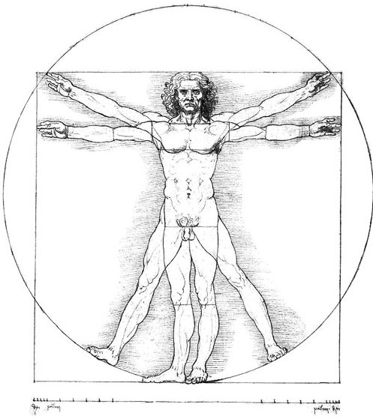
По всей земле, во все столетья,
великодушна и проста,
всем языкам на белом свете
всегда понятна красота.
Хранят изустные творенья
и рукотворные холсты
неугасимое горенье
желанной людям красоты.
Людьми творимая навеки,
она понятным языком
ведет рассказ о человеке,
с тревогой думает о нем
и неуклонно в жизни ищет
его прекрасные черты.
Маргарита Алигер
О красоте

Slide 32
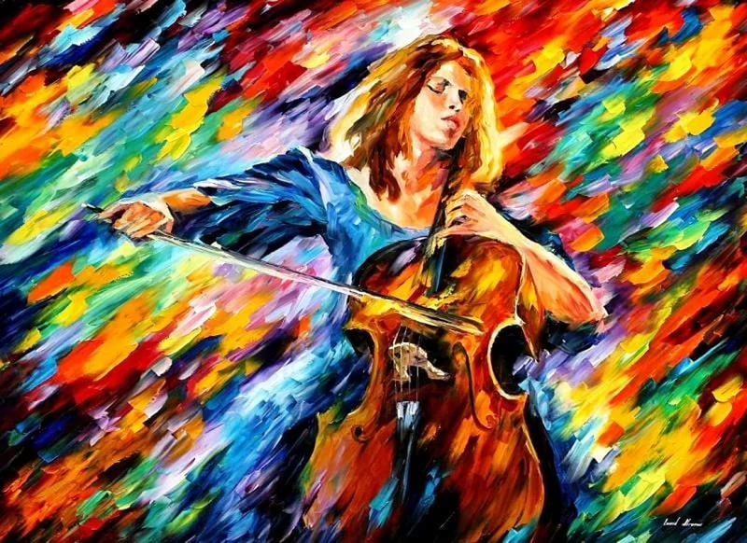
«Искусство есть такая потребность для человека, как есть и пить. Потребность красоты и творчества, воплощающая ее, - неразлучна с человеком, и без нее человек, может быть, не захотел бы жить на свете». Ф.М.Достоевский

Slide 33
Функции искусства :
Утешительно-компенсаторная функция заключается в восстановлении в сфере духа гармонии, утраченной человеком в реальной действительности.
Художественно-концептуальная функция выражается в свойстве искусства анализировать состояние окружающего мира.
Функция предвосхищения характеризует способность предвосхищать будущее (фантастические и утопические произведения).
Воспитательная функция отражает роль искусства в формировании целостной человеческой личности, чувств и мыслей людей.

Slide 34
Познавательная функция отражает способность искусства к отражению и освоению тех сторон жизни, которые труднодоступны науке.
Эстетическая функция формирует эстетические вкусы и потребности человека, пробуждает в личности желание и умение творить по законам красоты.
Гедонистическая функция заключается в способности искусства доставлять человеку радость эстетического наслаждения.
Внушающая функция проявляется в воздействии искусства на подсознание людей, на человеческую психику.

Slide 35
Искусство дарит не только эстетическое наслаждение, но и напрямую воздействует на внутренние ощущения человека.
Искусство одухотворяет человека, направляет на трудном пути самопознания.
Искусство формирует в человеке настоящую систему духовных и нравственных ценностей.
Человек становится творцом, создателем, созидателем.
Искусство передает опыт прошлых поколений.

Slide 36
Основные аспекты направления
Проблема отсутствия культуры (бескультурья, бездуховности).
Проблема определения роли культуры в обществе.
Проблема потребности в прекрасном.
Проблема отношения общества к искусству.
Проблема истинного и ложного искусства.
Проблема назначения искусства.
Проблема влияния искусства на человека.
Проблема влияния искусства на личность человека
Роль музыки в жизни человека
Влияние музыки на человека
Проблема истинного и ложного искусства

Slide 37
Темы направления
422. Какие ещё произведения отечественной литературы могли бы носить название или
подзаголовок «Отцы и дети»? (февраль 2015)
508. Какую роль чтение художественной литературы играет в становлении личности? (февраль 2015)
522. Как история отражается в литературном произведении? (февраль 2016)
531. Какие проблемы, поднимаемые писателями, Вы считаете актуальными? (февраль 2016)
532. Какие общечеловеческие ценности утверждаются в классической литературе? (февраль 2016)
528. Помогает ли литература сформировать жизненный идеал? (февраль 2016)
113. Какие добрые чувства пробуждает в человеке литература? (май 2016)
541. «Беседовать с писателями других веков — почти то же, что путешествовать» (Р. Декарт). (май 2016)
204. Сохранить человечность на войне… (По страницам литературы XIX-XXI вв.) (декабрь 2014)
404. Какое произведение искусства можно назвать великим? (декабрь 2018)
407. Нужно ли классическое искусство современному человеку? (декабрь 2018)
408. Нужно ли художнику обладать творческой смелостью? (декабрь 2018)
425. Как смелость может проявиться в творчестве? (февраль 2018)
425. Чего лишены люди, равнодушные к искусству? (февраль 2019)
430. Как влияют произведения искусства на внутренний мир человека? (февраль 2019)
431. Помогает ли искусство осмыслить реальность и даже изменить её? (февраль 2019)
107. Событие русской истории, запечатлённое в литературе. (апрель 2020)
124. Когда произведение искусства становится бессмертным? (апрель 2020
549. Какие проблемы, поднятые классической литературой, актуальны для нынешнего молодого
поколения? (май 2020)
408. Способно ли явление культуры (книга, музыка, фильм, спектакль) изменить взгляды человека
на жизнь? (декабрь 2021)
232. Согласны ли Вы с мнением, что самое эффективное изобретение в истории — книга? (февраль 2022)

Slide 38
Темы направления
342. Чем мир живой природы привлекателен для писателя? (декабрь 2014)
304. Как пейзажные страницы произведений помогают понять характер и состояние человека?
318 Можно отнести к разделу первому 19 Можно отнести ко второму разделу
(декабрь 2014)
343. Какие явления природы обрели в литературе символическое звучание? (декабрь 2014)
102. Чем творчество М. Ю. Лермонтова может быть интересно современному читателю? (По одному или нескольким произведениям М. Ю. Лермонтова) (декабрь 2014)
007. Что Вам ближе в героях М. Ю. Лермонтова: стремление к одиночеству или бегство от него? (По одному или нескольким произведениям М. Ю. Лермонтова) (декабрь 2014)
527. Можно ли обойтись в жизни без творчества? (февраль 2015)
353. Как Вы понимаете слова Б.Л. Пастернака: «Цель творчества – самоотдача, а не шумиха, не
успех»? (май 2018)
411. Что такое вечная тема в искусстве? (декабрь 2018)
413. Какое искусство называют настоящим? (декабрь 2018)
422. Что значит служить искусству? (февраль 2019)
423. Должно ли искусство воспитывать людей? (февраль 2019)
424. Согласны ли Вы с утверждением, что искусству можно и нужно учиться? (февраль 2019)
426. Почему настоящее произведение искусства переживает своего создателя? (февраль 2019)
447. Согласны ли Вы с утверждением Н.В. Гоголя: «Кто заключил в себе талант, тот чище всех
должен быть душою»? (май 2019)
448. В чём заключается предназначение писателя? (май 2019)
449. Согласны ли Вы с мыслью Л.Н. Толстого: «Ни невежественный, ни себялюбивый человек не
может стать значительным художником»? (май 2019)
450. Какие черты характера помогают человеку реализовать свой дар? (май 2019)
451. Что необходимо талантливому человеку, чтобы стать творцом искусства? (май 2019)

Slide 39
Темы направления
206. Произведение о войне, которое Вас взволновало. (декабрь 2014)
121. Произведение М.Ю. Лермонтова, которое Вам хотелось бы обсудить с самим автором. (декабрь 2014)
123. Какие нравственные проблемы, поднятые в произведениях М. Ю. Лермонтова, Вам интересны? (По одному или нескольким произведениям М. Ю. Лермонтова) (декабрь 2014)
004. Какие произведения М. Ю. Лермонтова Вы бы посоветовали прочитать другу? (По одному или нескольким произведениям М. Ю. Лермонтова) (декабрь 2014
016. Какой герой Вам ближе: созерцающий жизнь или преобразующий её? (декабрь 2014)
021. Кто для Вас идеальный герой литературы? (декабрь 2014)
501. Чтение какой книги потребовало от Вас душевной работы? (декабрь 2015)
504. Согласны ли Вы с утверждением: человек, любящий читать, никогда не будет одинок? (декабрь 2015)
510. Какие произведения становятся классическими? (декабрь 2015)
511. Какую книгу Вы бы хотели экранизировать? (декабрь 2015)
444. Согласны ли Вы с высказыванием Л.Н. Толстого: «Настоящее художественное произведение
нельзя делать по заказу»? (май 2019)
445. Согласны ли Вы с высказыванием немецкого писателя Б. Брехта: «Искусство требует знаний»?
(май 2019)

Slide 40
Роль культуры в жизни человека Влияние искусства на человека

Slide 41
Способно ли искусство врачевать душевные раны?
А.И. Куприн в произведении «Яма» показал, как искусство способно исцелять людей и пробуждать в их душах огонек добродетели и надежды на лучшее. Однажды известная певица решила посетить публичный дом вместе со своими друзьями, чтобы разнообразить свои впечатления. Ровинскую ожидало потрясение. Среди публичных женщин нашлись вполне грамотные и умные собеседницы, которые рассказали о настоящей жизни притона и ее связи с внешним миром. Они провели параллели между браком без любви, в котором жили многие женщины, и продажной любовью.
Ровинская решила спеть в знак уважения к этим девушкам. И вдруг песня обнажила эти циничные и порочные души. Женя, самая злая и насмешливая из женщин, расплакалась прилюдно. Песня пробудила ее душу. Она сожалела о своей загубленной жизни и даже призналась певице в том, что больна сифилисом, но специально заражает клиентов, чтобы отомстить им. Будучи десятилетним ребенком, она была продана в публичный дом родной матерью.
Именно сила искусства заставила Женю вскрыть нарыв обиды на мир и заглянуть внутрь себя. Песня заставила ее задуматься над тем, как быть дальше.

Slide 42
Особая роль музыки
Музыка способна донести до людей то, что нельзя выразить словами.
Музыка способна пробудить в человеке новые чувства.
Музыка сопровождает человека в жизни и в радости, и в горе.
Музыка заполняет душевную пустоту человека.
Сила искусства способна перевернуть жизнь человека.
Искусство может помочь человеку почувствовать красоту мира, вновь пережить моменты прошлого.
В тяжелых ситуациях искусство воодушевляет человека, дает ему жизненные силы.

Slide 43
Музыка может оказать сильное воздействие на человека, пробиваясь к самой душе.
Она способна пробудить все самые сильные чувства, затронуть потаённые струны души.
Музыка обладает огромной силой, способной воздействовать на наш внутренний мир, открывая все самые лучшие качества души человека.

Slide 44
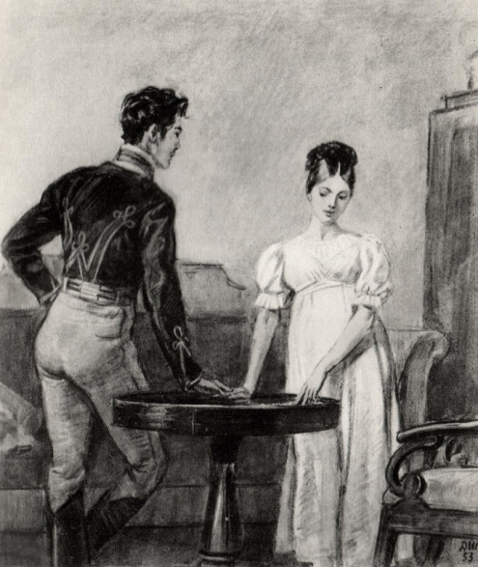
Может ли музыка утешить человека в беде?
Л.Н. Толстой в романе-эпопее «Война и мир» описал, как музыка исцеляет душу и выводит человека из состояния отчаяния. Николай Ростов проиграл в карты целое состояние. Его многодетная семья и так была в долгах, а он своими действиями и вовсе поставил ее в финансовый тупик. Ему было стыдно признаться в своей слабости, и он был настолько угнетен, что уже подумывал о самоубийстве. Придя домой, он был уже уверен в свое решении. Однако там он услышал песню сестры и глубоко задумался. Красивая музыка и чарующий голос вернули ему жажду жизни и веру в себя. Николай понял, что глупо губить себя из-за денег и вынуждать родных страдать. Он набрался сил и признался во всем отцу. Именно музыка в трудную минуту поддержала его и подтолкнула к правильному решению.

Slide 45
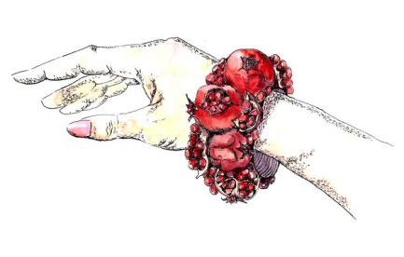
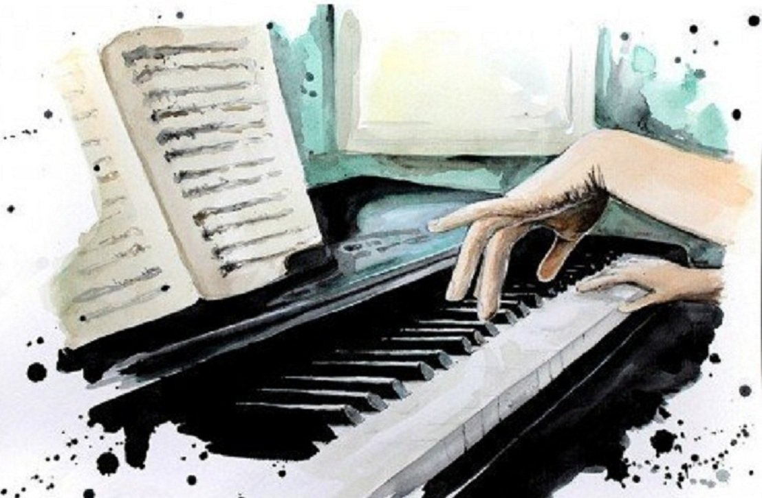
Из рассказа А.И. Куприна «Гранатовый браслет»
Куприн утверждает, что только любовь и музыка остаются вечными истинными ценностями на земле.
искусство может дать человеку успокоение в минуты душевного напряжения. Вера оказалась в сложной жизненной ситуации: из-за любви к ней покончил с собой мужчина. Георгий Желтков несколько лет подряд писал ей любовные письма, но героиня не хотела отношений и ясно дала это понять. Однако любовь Георгия была настолько сильной, что не требовала взаимности и проявлялась лишь в письмах. И все же его подарок на именины переполнил чашу терпения брата Веры. Он и муж его сестры разыскали анонимного автора писем и потребовали прекращения любых попыток связаться с Верой. Желтков все понял, но не смог с этим жить. Узнав о его гибели, Вера винила себя в том, что произошло. И только Вторая соната Бетховена Op. 2 № 2, сыгранная Жени Райтер, убедила ее, что Георгий ее простил. Вера получила облегчение от музыки и смогла проникнуть в сознание того, кто попросил ее послушать эту мелодию. Вера нашла в искусстве силы жить дальше и мудрость, чтобы проникнуться возвышенными чувствами своего обожателя.
Под звуки сонаты Бетховена Вера испытывает душевное очищение после пережитых ею тяжёлых минут жизни. Она осознает силу любви Желткова.
Волшебные звуки рояля помогли ей обрести внутреннее равновесие, найти силы, обрести смысл дальнейшей жизни.

Slide 46
Настоящее искусство всегда приносит человеку утешение и радость
К.Г. Паустовский, «Старый повар». Главный герой находился при смерти и сожалел, что не может исповедаться перед смертью. Тогда его дочь привела с улицы первого встречного. Им оказался сам Моцарт. Чтобы принести старику облегчение, музыкант сыграл трогательную песню на клавесине. Повар получил удовольствие и теперь пребывал в гармонии. Он высказал все, что хотел, и эта прекрасная музыка стала его лебединой песнью. После его кончины Моцарт написал прекрасную мелодию, которая стала одной из лучших его работ и понравилась многим людям.
Этот пример учит нас тому, что настоящее искусство всегда поддерживает и воодушевляет тех, кто обращается к нему за утешением.

Slide 47
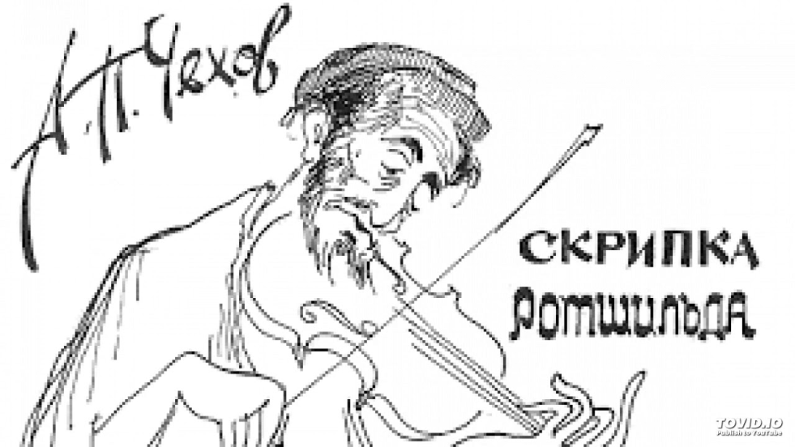
А.П. Чехова «Скрипка Ротшильда»
Яков Матвеевич был мрачным и грубым человеком, которого избегали люди.
Но он прекрасно играл на скрипке.
После смерти жены и в предчувствии собственной скорой смерти он играет трогательную и печальную музыку, которая отражает его душевную боль.
Он впервые устыдился своей злобы.

Slide 48
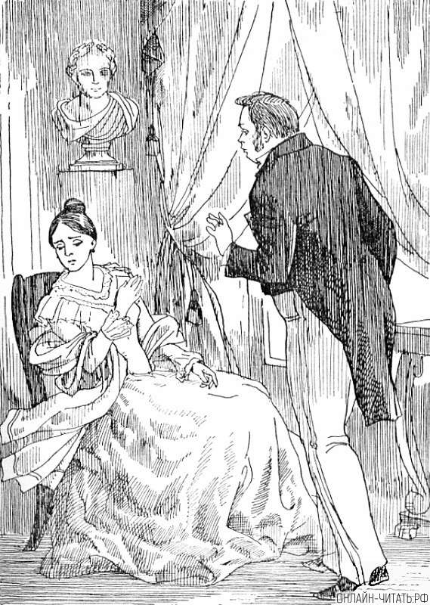
И.А. Гончарова «Обломов»
Обломов с восхищением слушал свою любимую арию Casta Diva, которую исполняла Ольга Ильинская.
Звуки музыки способствуют зарождению искреннего чувства между героям, которое пусть на время, но возвращает Обломова к жизни.

Slide 49
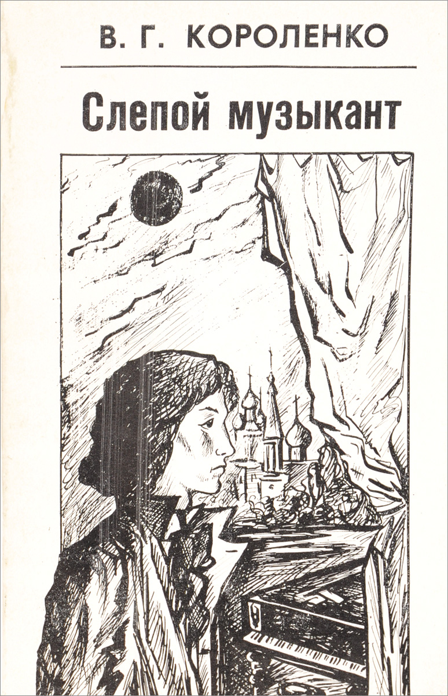
В. Г. Короленко «Слепой музыкант»
Для Петруся, слепого от рождения мальчика, музыка стала смыслом жизни.
Сначала его привлекли звуки дудки, потом он научился играть на пианино.
Взрослея, Петр набирается мастерства. Ему пророчат славу музыканта.
Слепой музыкант обретает силу в музыке.

Slide 50
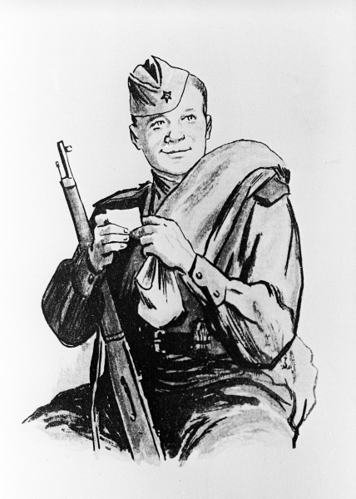
А.Т. Твардовского «Василий Теркин»
Музыка способна согреть душу человека даже в тяжелое военное время.
Василий Теркин играет на гармони убитого командира. От музыки людям становится теплее, они идут на музыку как на огонь, пускаются в пляс. Это позволяет им хоть на какое-то время забыть о невзгодах, трудностях, несчастьях.
Товарищи убитого командира отдают гармонь Теркину, чтобы он и в дальнейшем веселил свою пехоту.

Slide 51
Настоящее искусство помогает поверить в свои силы
О. Генри «Последний лист». О. Генри касается темы искусства в рассказе «Последний лист». Молодые девушки, Джонси и Сью, жили вместе. Джонси заболела пневмонией, и Сью вызывала врача. Он сказал, что человек всегда выздоравливает тогда, когда сам этого хочет, а больная девушка совсем потеряла веру в своё выздоровление и знала, что, когда с плюща, растущего под её окном, упадёт последний лист, она умрёт. Сью рисовала картину и в качестве натурщика позвала Бермена. Он, узнав о мыслях больной Джонси, ночью, во время проливного дождя пробрался к плющу и нарисовал лист, ставший его настоящим шедевром, о котором он так мечтал. Утром Джонси проснулась и увидела, что на плюще остался один единственный лист, уцелевший после сильного дождя и ветра. Тогда она поняла насколько важно держаться за возможность жить и начала выздоравливать. Именно настоящее искусство, шедевр Бермана, помог Сью поверить в свои силы и сохранило жизнь девушки.

Slide 52
Сохранение традиционных ценностей Рассуждения, связанные с этическими проблемами

Slide 53
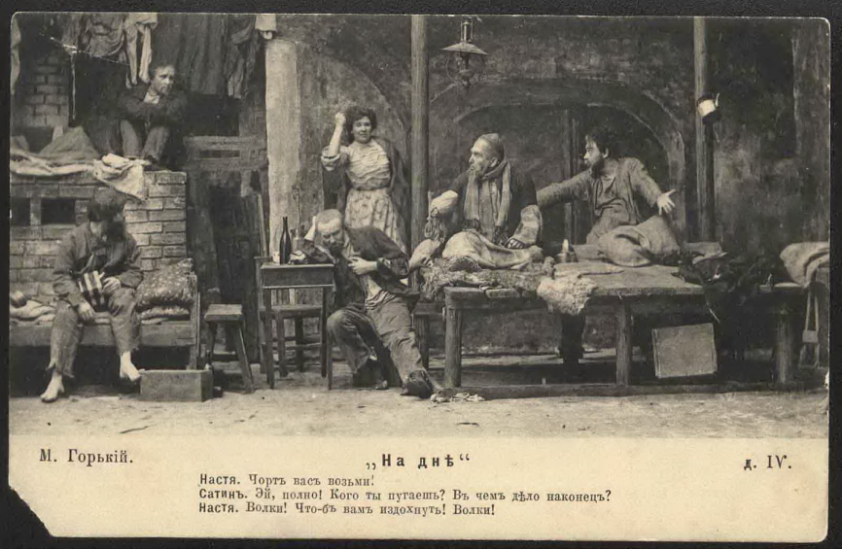
Драма (пьеса) М. Горького «На дне»
Изображает ночлежку. Это мир, лишённый духовности. Здесь царят ругань, непонимание, споры. Герои, находятся на дне жизни.
В их жизни нет места культуре и искусству. В ночлежке читает только молодая девушка Настя, да и круг ее чтения ограничен только безвкусными любовными романами.
Герои пьесы оторваны от культуры, поэтому их жизнь похожа на череду сменяющих друг друга серых дней.

Slide 54
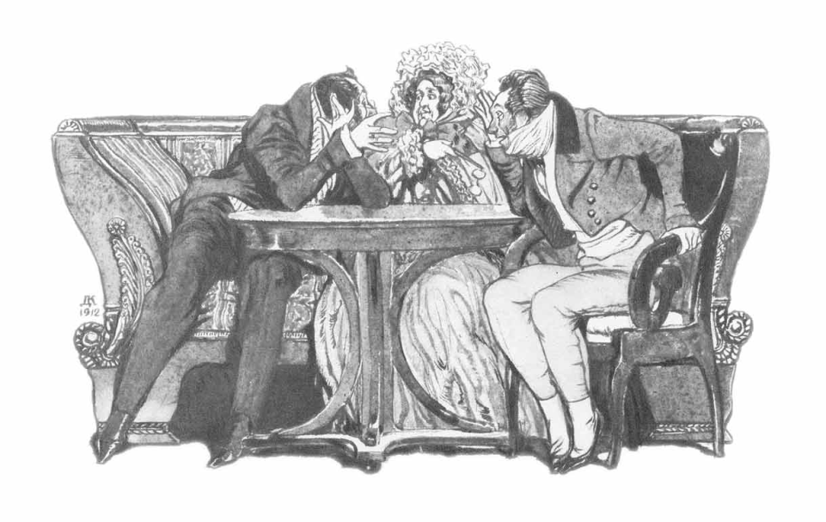
Комедия А.С. Грибоедова «Горе от ума»
«Фамусовская Москва» – это бездуховный мир, где человек утратил свою личность. Он ценится только по чинам и материальному достатку.
Представители «века минувшего» выступают против просвещения, против книг и наук. Так, Фамусов говорит: «Забрать все книги бы, да сжечь».
В этом душном болоте, отвернувшемся от культуры, сложно существовать просвещённому Чацкому, который болеет за судьбу России, за её будущее.

Slide 55
Может ли чтение быть опасным?
А.С. Грибоедов в пьесе «Горе от ума» показал, как чтение может негативно повлиять на воспитание человека. Софья Фамусова много читала, но в ее репертуаре были преимущественно любовные романы французского происхождения. Они развили фантазию девушки, но лишь в одном русле. Она начала оценивать реальных людей через призму литературных клише. В результате героиня стала легкой добычей для обманщика Молчалина, который просто примерил на себя роль героя-любовника французского покроя. Софья же разыгрывала сцены из книг в жизни и довольствовалась выдуманной любовью по шаблону. Она сама лгала себе и не заметила неискренности Молчалина. В финале героиня болезненно восприняла его разоблачение, ведь иллюзия сильно расходилась с реальностью.

Slide 56
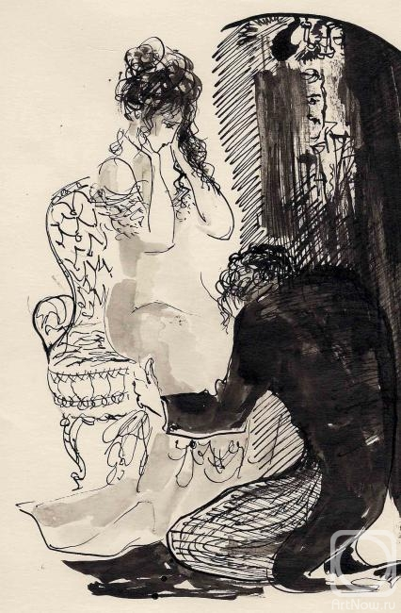
А.С.Пушкин «Евгений Онегин»
Главная героиня романа А.С. Пушкина «Евгений Онегин» Татьяна жила в деревне и была нелюдимой девушкой, зато много видела и узнавала в книгах. Чтение помогло девушке открыть мир во всем многообразии и изучить людей. Ее кругозор расширился, поэтому Онегин с первого взгляда распознал в ней интересного и глубокого человека, способного на сильные чувства и необычные мысли. Татьяна стала самобытной натурой со своей индивидуальностью, чем привлекла и богатого генерала на ярмарке невест в Москве. Увлечение литературой сделало героиню умнее, культурнее, богаче духовно. Поэтому она ценила семью и брак выше страсти и даже первой любви, которая обманула ее ожидания. Я тоже стремлюсь к развитию, а потому люблю читать и всем советую начать.

Slide 57
И. С. Тургенев «Отцы и Дети»
И. С. Тургенев в произведении «Отцы и Дети» затрагивает тему искусства. Главным героем является Евгений Базаров, учёный, нигилист, отрицающий любые чувства человека. Он живёт с такими убеждениями, распространяет их.
Базаров не признаёт искусства, говорит: «Порядочный химик в двадцать раз полезнее всякого поэта», — однако Евгений хорошо знаком со многими литературными произведениями. Автор таким образом показывает, что общество во время написания романа нуждалось именно в деятелях науки, а не искусства. Но роль искусства в жизни человека действительно значительна. Базаров не осознавал того, что настоящее искусство способно влиять на отношение человека к миру, формирование его убеждений и принципов. Он считал, что каждый человек обязан внести вклад в развитие производительных сил страны, совершить научное открытие, которое способно повлиять на совершенствование России. Однако именно творчество помогало другим героям пережит тяжелые моменты и двигаться дальше. Так, Николая Петровича, отца Аркадия, вдохновляла и поддерживала поэзия А.С. Пушкина. Поэтому он смог пережить потерю любимой жены, матери Аркадия, а Евгений, столкнувшись с личной трагедией, а именно отказом Анны, не смог устоять и махнул на свою жизнь рукой.
Этот пример говорит о том, что не стоит отказываться от настоящего искусства, ведь оно всегда может исцелить израненную душу и дать человеку надежду на лучшее будущее.

Slide 58
Могут ли новые технологии заменить искусство?
Олдос Хаксли в антиутопии
«О дивный новый мир» показал, что даже феноменальное развитие технологий не может уничтожить надобность человека в искусстве. Люди эры Форда не читают книг, не смотрят кино, не ходят в театр, не слушают музыку. Творчество им заменяют дешевые суррогаты примитивного толка. Поэтому у них нет индивидуальности и настоящих чувств. Они всегда одинаково веселы и беспечны, потому что сома решает все мелкие проблемы, а душевных терзаний у них нет. Но можно ли назвать героев полноценными людьми? Ведь Джон, явившийся из мира, где еще оставался Шекспир, был совсем другим. На его фоне все другие персонажи кажутся бездушными куклами, у которых нет своего лица и характера. Их внутренний мир максимально универсален и населен навязанными шаблонами. А настоящей личности у них нет. Без искусства люди не могут развиваться полноценно и обрести себя самих.

Slide 59
Может ли кино заменить литературу?
В. Железников в повести «Чучело» показал буквально, как кино заменяет литературу. Ученики должны были отправляться на урок литературы, однако перед каникулами настроение было совсем не учебное. И ребята сделали вид, что не узнали о переносе урока. Всей компанией они пошли в кино. Герои предпочли фильм литературе, ведь в детстве смотреть намного проще, чем читать. Однако веселое кино не научило их гуманности, сочувствию, справедливости. Они издевались над беспомощной девочкой из-за какой-то сорванной поездки в Москву. Развлечения были для них дороже человеческой жизни. Однако обличение Лены и раскрытая правда о предательстве Димы заставили детей задуматься о том, что им для полноценного нравственного развития чего-то не хватило. Ведь именно книги русских классиков учат нас милосердию и пониманию людей.

Slide 60
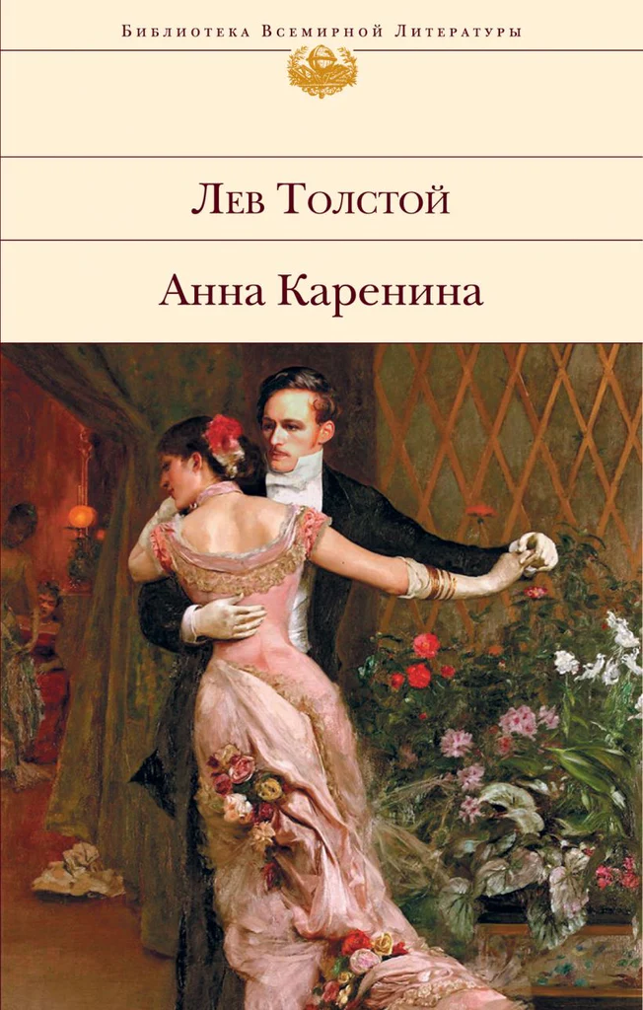
Почему люди в 21 веке не перестают читать?
Чтение помогает человеку развиваться и расширять кругозор. Найдя любовь и счастье вне брака, Анна стала изгоем в светском обществе и была лишена привычных видов досуга. Люди отвернулись от нее, она больше не могла наносить визиты и являться на балы. Всюду за спиной или даже в глаза она слышала обвинения и колкости. Поэтому Анна и Алексей долгое время путешествовали за границей, где никто не знал об их положении. Анна стала читать и изучать искусство. Она ездила по галереям, позировала Вронскому и знакомилась с художниками. Литература превратила ее интерес в твердое знание. Поэтому даже Константин Левин, который был предубежден против нее, нашел общие темы в разговоре с Анной и отметил высокий уровень ее ума. Ему было интересно беседовать с такой развитой и эрудированной женщиной. Чтение помогло Анне идти вперед и стать лучше, несмотря на осуждение общества.

Slide 61
Чему учит читателя классическая литература?
Автор дает читателю важные жизненные уроки. Человеку необходимо работать над собой, чтобы искоренить лень. Ведь именно из-за бездеятельности Гаев и Раневская потеряли свое имение. А вот Лопахин, который встает в 5 утра и заканчивает работу лишь к вечеру, смог из нищего малограмотного мальчишки превратиться в богатого купца, нового владельца вишневого сада. Это значит, что усердие, целеустремлённость и саморазвитие дают человеку успех и реализацию в обществе. Также важно сохранять доброту, понимание, стремление помогать другим на всех ступенях, ведущих вверх. Лопахин выручает Раневскую деньгами и советами, проявляет отзывчивость и такт. Он мог бы самоутвердиться за счет ее бедности, но не стал. Именно так нужно вести себя, чтобы содействовать процветанию мира вокруг, а не его разрушению.

Slide 62
Рассуждения об искусстве, феномене таланта, о миссии художника и значении великих творений искусства

Slide 63
А. С Пушкин «Моцарт и Сальери».
Здесь затрагивается тема истинного и ложного искусства. Моцарт – добрый, невероятно талантливый человек, его друг – Сальери является полной противоположностью музыканта. Он представляет собой завистливого, жестокого и высокомерного человека, способного из зависти отравить по-настоящему одарённого композитора, своего друга. Сальери занятия музыкой давались нелегко и требовали больших усилий. Он считал, что цель его жизни – это стать знаменитым, в то время как Моцарт стремился создать неповторимую мелодию. Он испытывал радость и наслаждение от самой игры на фортепиано, сочинения новой музыки. Был влюблён в своё занятие, и его музыкой восхищались все. Произведения Моцарта являются настоящим искусством, выражающим чистые и искренние чувства автора.

Slide 64
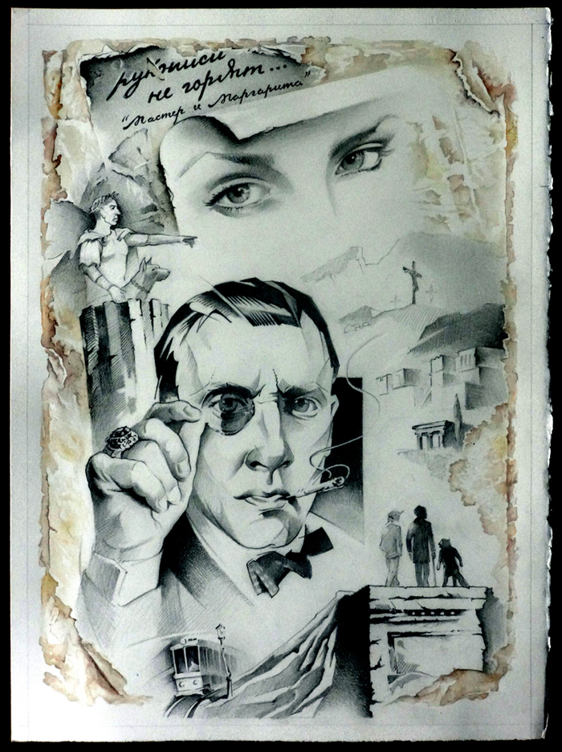
Роман М.А. Булгакова «Мастер и Маргарита»
Автор показал жизнь литературной Москвы 30-х годов. Главный редактор МАССОЛИТА Берлиоз является человеком-хамелеоном, он подстраивается под любые внешние условия, любую власть, строй. Его литературный дом работает по заказу властителей, там давно нет муз и нет искусства, настоящего и искреннего.
Поэтому по-настоящему талантливый роман отвергается редакторами и не признаётся читателями. Культура, которая штампуется по заказу, является лишь пропагандой, которая ничего общего с искусством не имеет.

Slide 65
М.А. Булгаков, «Мастер и Маргарита». Мастер написал роман о Понтии Пилате, который не понравился советским цензорам. В существующей политической повестке ему не было места. Кроме того, он идеологически противоречил линии партии в литературе. Зато в нем было достаточно идейно-тематического своеобразия и творческой свободы, чтобы вдохновить искушенного читателя на самые светлые порывы и поступки. Такие книги заставляют думать, сопереживать и решаться на что-то. Потому роману Мастеру было суждено провалить проверку цензуры, но остаться в веках шедевром, который воодушевит тысячи людей.

Slide 66
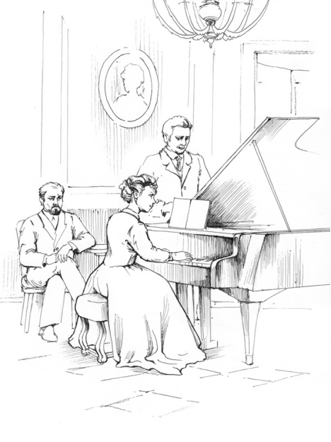
Рассказ А.П. Чехова «Ионыч»
Семья Туркиных, которая в городе считается самой интеллигентной и образованной. Однако у членов этой семьи абсолютно отсутствует чувство прекрасного.
Например, игра Котика на рояле вызывает у Старцева ассоциацию с падением камней с гор. Мать пишет скучные романы, отец ставит бездарные домашние спектакли.
Подобное отношение к искусству говорит о скудности души и отсутствии умения чувствовать истинную красоту.

Slide 67
Рассуждения о ценности художественного творчества, о собственных предпочтениях и интересах в области искусства

Slide 68
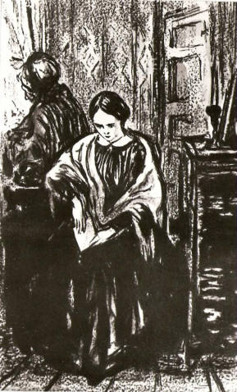
Правда ли, что тот, кто много читает, проживает сотни жизней вместо одной?
Ф.М. Достоевский в книге «Бедные люди» доказал, что люди, которые много читают, расширяют свой опыт до нескольких жизней и становятся более мудрыми, зрелыми, рациональными. Так, Варя, несчастная провинциальная девушка, обманутая богатым купцом, смогла найти утешение и возможность для развития в литературе. Знакомый студент показал ей качественные книги и приучил к чтению Н.В. Гоголя и А.С. Пушкина. Варя читала и получала новые знания о мире. Это совершенствовало ее ум и характер. Даже такая молодая девушка была грамотнее, дальновиднее и добродетельнее своего дальнего родственника Макара Девушкина, который писал с ошибками и являлся очень ограниченным человеком, хотя был вдвое старшее ее. Книги показали Варе другой мир, где можно было жить добродетельно и с пользой для общества. Она начала работать и обеспечивать себя. Очевидно, что именно литературный опыт нескольких жизней развил героиню и помог ей найти силы и справиться со своей травмой.

Slide 69
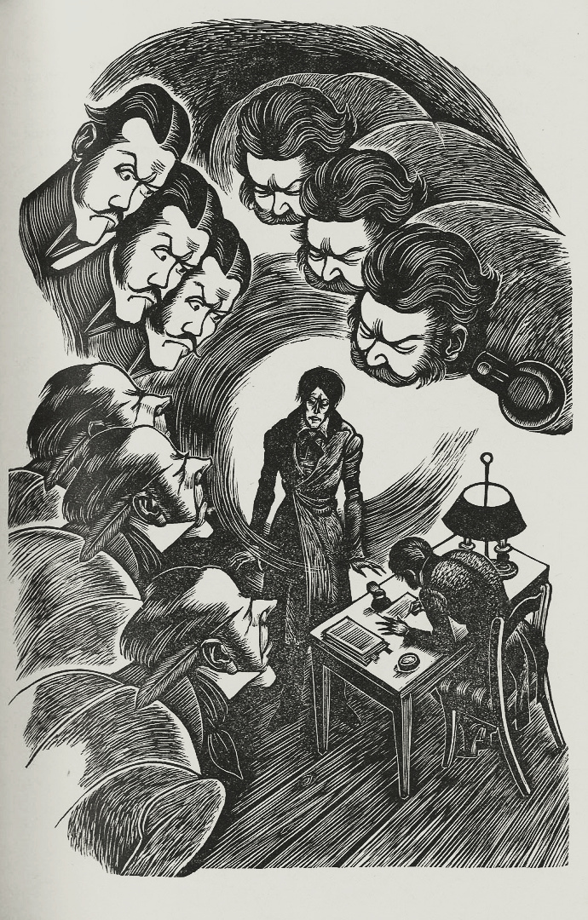
Может ли книга помочь разобраться в себе?
Ф.М. Достоевский в романе «Преступление и наказание» доказал, что книга может помочь человеку найти себя и выйти на путь нравственного очищения. Родион Раскольников разработал собственную теорию о разделении людей на «тварей дрожащих» и «право имеющих». Себя он причислил ко второй категории, но решил это проверить опытным путем и совершил преступление. Однако вместо удовлетворения Родион получил муки совести. Он был близок к помешательству и полному погружению в отчаяние, но вовремя нашел поддержку и сдался властям. Однако до отказа от теории оставалось еще далеко. Родион понял лишь то, что не принадлежит к разряду право имеющих. Сама же идея казалась ему верной. Но на каторге Раскольников получил Библию и углубился в чтение. Книга о Боге помогла ему понять, что теория о неравенстве людей не имеет права на жизнь. Только тогда Родион отказался от идеи и освободился от ее давления на себя. Герой окончательно встал на путь исправления и нравственного возрождения, и его опорой стала литература.

Slide 70
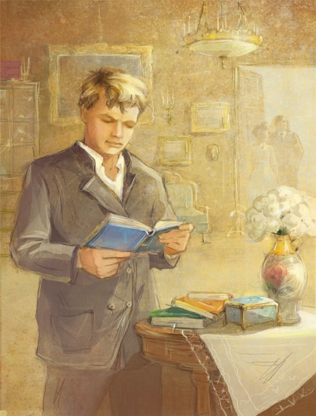
Зачем человек читает книги?
Джек Лондон в романе «Мартин Иден» продемонстрировал пользу литературы для человека. Его герой, не получивший образования из-за бедности, смог найти необходимые знания для развития в книгах. Если в начале повествования Мартин чувствует себя дикарем среди интеллигентных людей и не может встать вровень с ними, то в финале он превосходит их и становится модным писателем благодаря своему увлечению чтением. Самообразование оказалось более эффективным, чем хождение по университетам и школам. Нужные книги открыли перед Мартином весь мир, полный новых достижений и премудростей. Его эрудиция и неповторимый опыт стали основой успеха в мире искусства. Вот для чего современному человеку следует брать пример с Мартина и читать побольше.

Slide 71
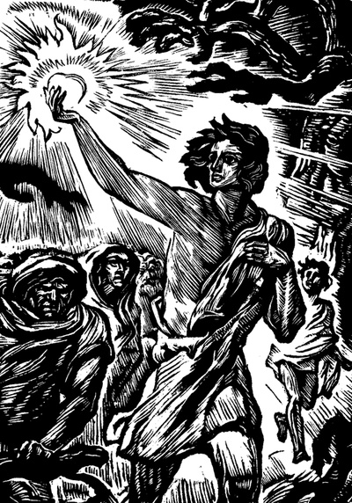
Согласны ли Вы с утверждением Мильтона «Хорошая книга – драгоценный источник жизненной силы духа»?
М. Горький в рассказе «Старуха Изергиль» описал вдохновляющий пример победы силы духа над всеми сложными обстоятельствами. Данко взял на себя ответственность за свое племя и повел людей вперед, когда они все заблудились в лесу и не могли найти нового места для жизни. Юноша заразил соплеменников уверенностью в успехе предприятия и дал им силу превозмогать страх. Конечно, в пути они устали и стали винить лидера в бедах и злоключениях, но и тогда Данко не разуверился в мечте. Он вырвал горящее сердце из груди и осветил им выход из леса. Герой погиб с гордостью и осознанием того, что цель достигнута. После прочтения этой истории любой из нас посмотрит на свои несчастья другими глазами и получит мотивацию преодолевать себя на пути к идеалу. Ведь Данко смог, а мы почему не сможем?

Slide 72
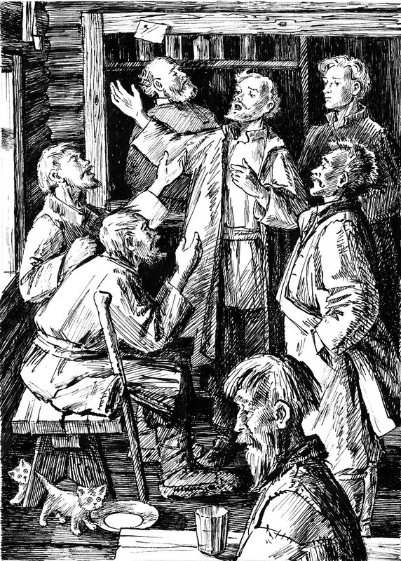
И. С. Тургенев «Певцы». В деревне Котловке, в кабаке, решили провести соревнование между Яшкой-турком и городским рядчиком. С помощью жребия решили, что первым петь будет рядчик. Он исполнил весёлую песню, которая понравилась всем. Никто уже не сомневался в его триумфе, ведь голос был чистый и звонкий. Яшка же начал неуверенно, хрипло, но его песня становилась всё пронзительнее и трогательнее. Находящиеся в кабаке люди: Дикий Барин, Моргач, Обалдуй – все были поражены его выступлением, у многих на глазах выступили слёзы. Когда Яков закончил, все были согласны с тем, что именно он выиграл в соревновании. Так, пение Яшки является настоящим искусством, потому что его голос смог вызвать такие искренние и сильные эмоции у людей.

Slide 73
Темы направления
203. Почему тема войны не уходит из литературы? (декабрь 2014)
018. Можно ли обойтись без книг? (декабрь 2014)
406. Почему тема «отцов и детей» часто присутствует во многих произведениях литературы?
(декабрь 2014)
012. Помогает ли литература человеку познать самого себя? (декабрь 2014)
013. Какие нравственные уроки, с Вашей точки зрения, может преподать литература? (декабрь 2014)
019. Согласны ли Вы с утверждением А. Н. Толстого: «Хорошая книга – точно беседа с умным
человеком»? (декабрь 2014)
011. Какие поднятые М.Ю. Лермонтовым проблемы современны и сегодня? (По одному или
нескольким произведениям М. Ю. Лермонтова) (декабрь 2014)
502. Почему литературу часто называют «человековедением»? (декабрь 2015)
503. Чтение литературного произведения – труд или отдых? (декабрь 2015)
506. Какие вопросы, поднятые в литературе, не теряют своей актуальности с течением времени?
(декабрь 2015)
509. Помогает ли человеку книга лучше понять себя? (декабрь 2015)
513. Почему некоторые книги люди перечитывают? (декабрь 2015)
512. Что добавляет читательский опыт жизненному опыту? (декабрь 2015)
525. «Следовать за мыслями великого человека есть наука самая занимательная» (А.С. Пушкин)
(февраль 2016)
523. Согласны ли Вы с утверждением о том, что чтение учит думать? (февраль 2016)
544. Литература и кино: соперничество или сотрудничество? (май 2016)
548. «Книга для каждого освещает наше личное движение к истине» (М.М. Пришвин) (май 2016)
549. Согласны ли Вы с утверждением А.И. Солженицына: «Единственный заменитель не прожитого нами опыта – литература»? (май 2016)

